Slide 1
Neural Network Brief
Bob Xie Dec 2020

Slide 2

What’s neural network
人工神经网络（Artificial Neural Network，即ANN ），是20世纪80 年代以来人工智能领域兴起的研究热点。它从信息处理角度对人脑神经元网络进行抽象， 建立某种简单模型，按不同的连接方式组成不同的网络。在工程与学术界也常直接简称为神经网络或类神经网络。神经网络是一种运算模型，由大量的节点（或称神经元）之间相互联接构成。每个节点代表一种特定的输出函数，称为激励函数（activation function）。每两个节点间的连接都代表一个对于通过该连接信号的加权值，称之为权重，这相当于人工神经网络的记忆。网络的输出则依网络的连接方式，权重值和激励函数的不同而不同。而网络自身通常都是对自然界某种算法或者函数的逼近，也可能是对一种逻辑策略的表达。
--百度百科

Slide 3

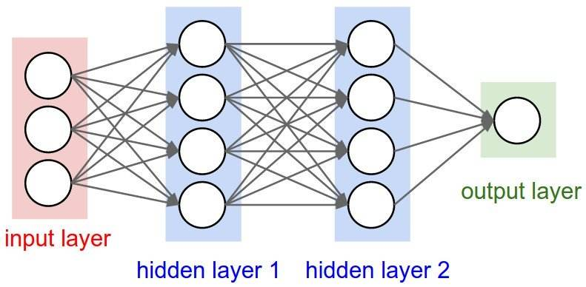
Why neural network
Y= F（X）

Slide 4
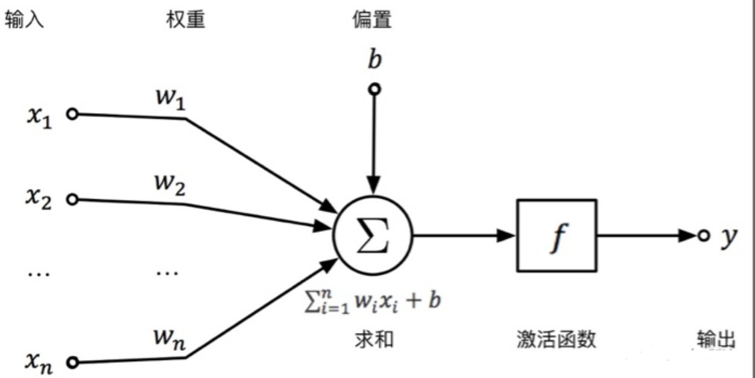
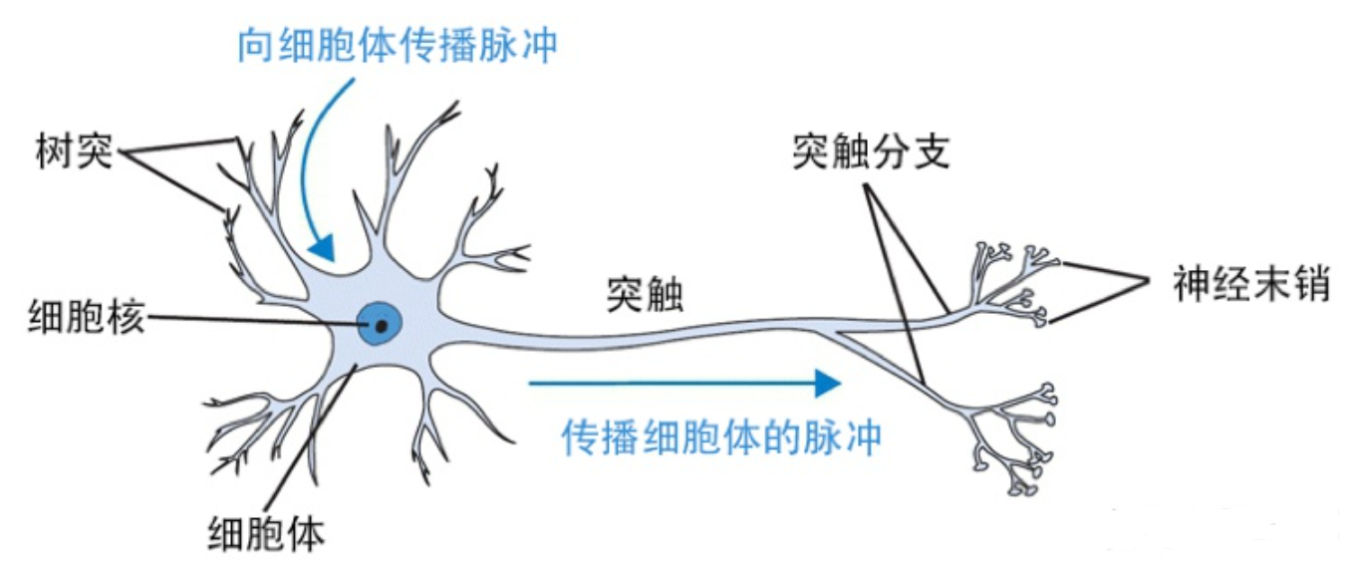
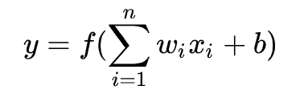
What’s neuron

Slide 5
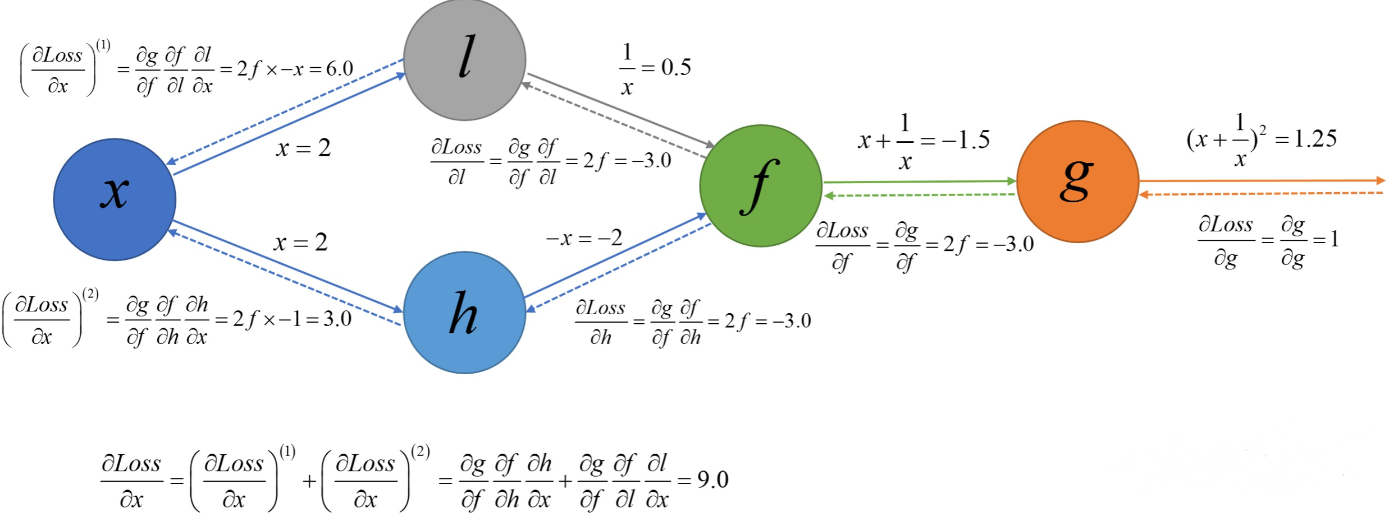
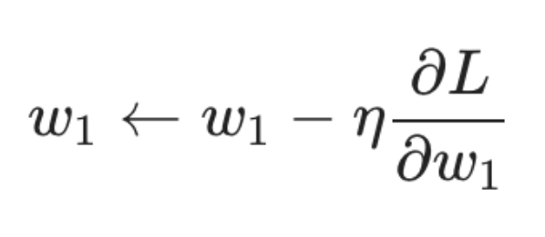
How neuron network works
结束
开始
比较结果
初始化权值
沿网络计算输出
误差传回
更新权值

Slide 6
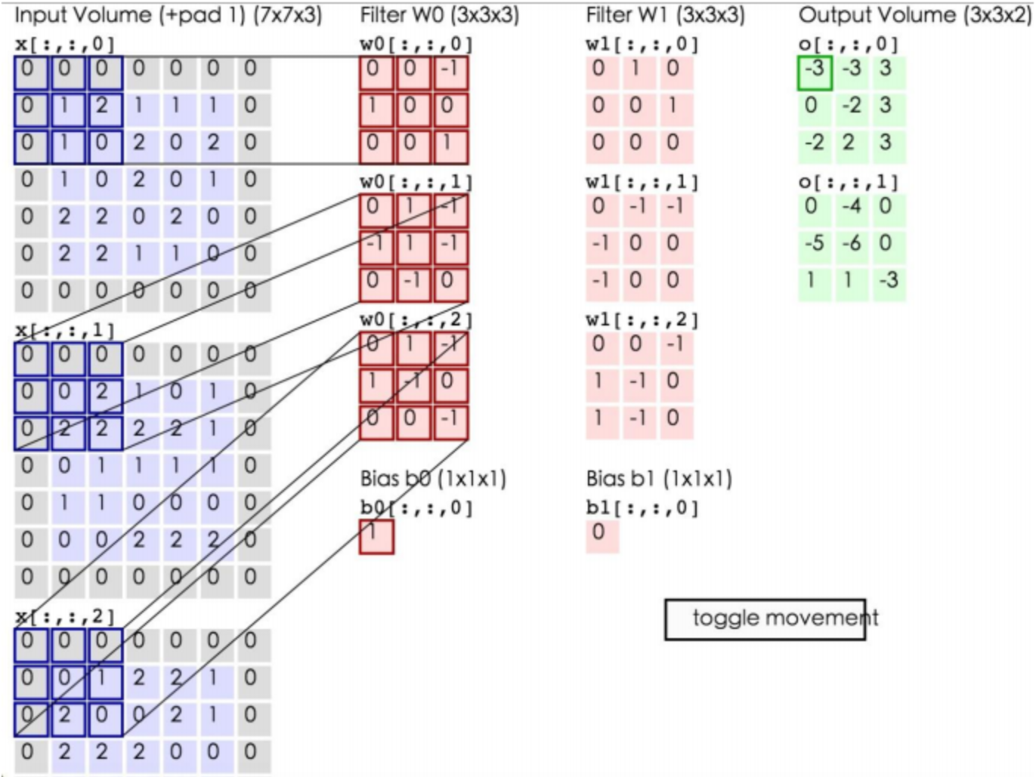

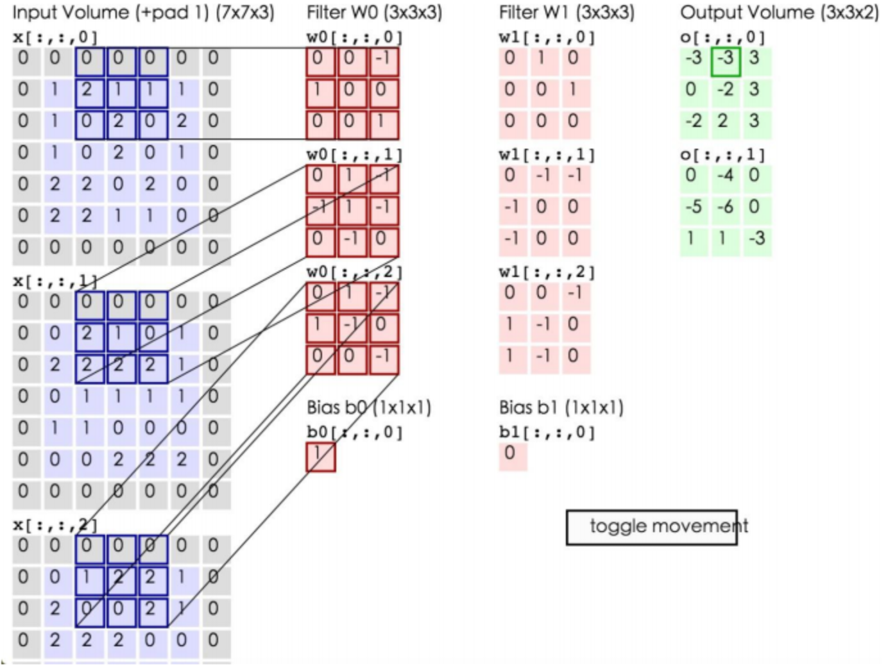
Convolutional Neural Networks, CNN
数据输入层/ Input layer 卷积计算层/ CONV layer 激励层 / ReLU layer 池化层 / Pooling layer 全连接层 / FC layer

Slide 7
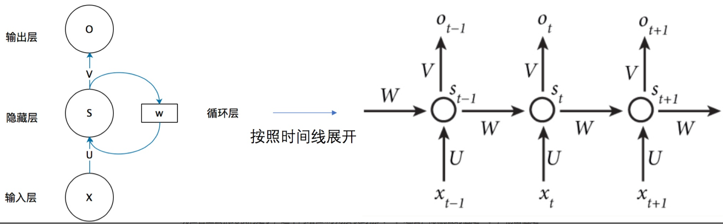
Recurrent Neural Network, RNN

Slide 8
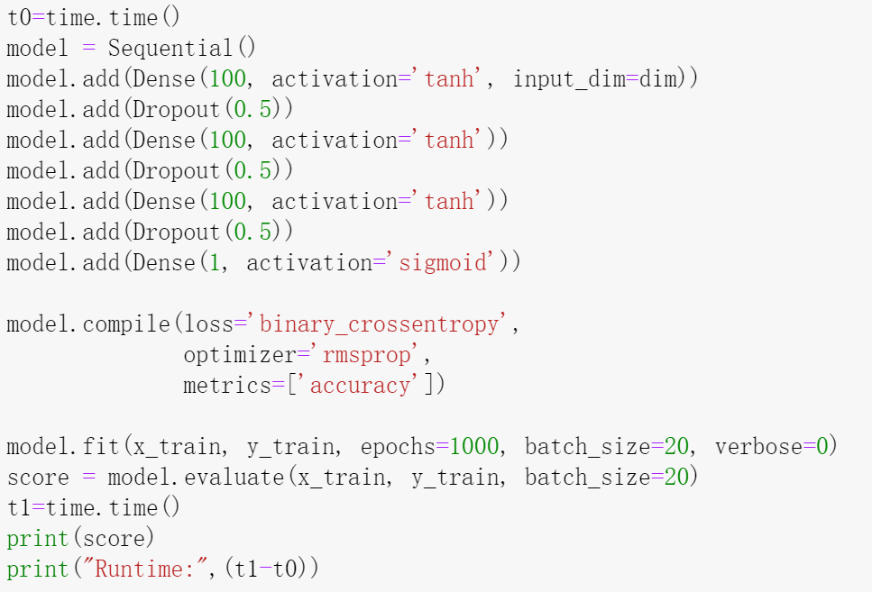
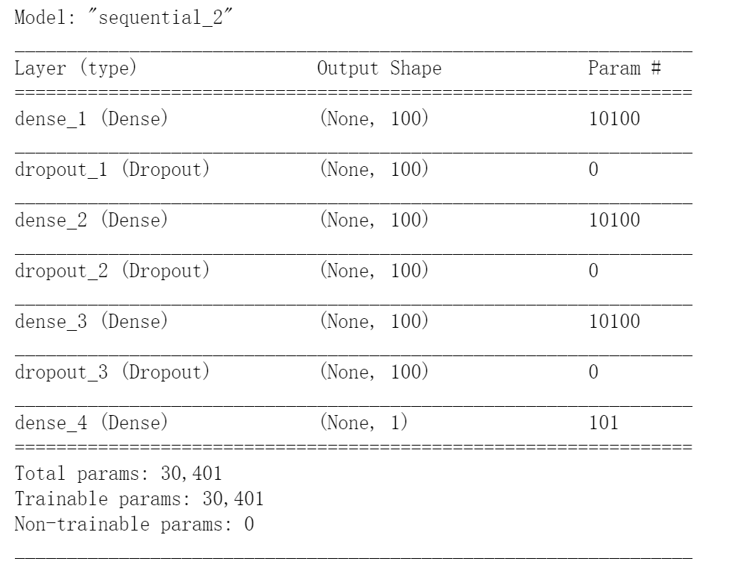
Sample_ By Keras

Slide 9
Home work
思考在自己的日常工作中，有哪些场景可以利用到DNN，能否尝试做一个案例。

Slide 10


Author information
Bob Xie: Lenovo Senior SQE
If you interesting about Data analysis, can follow my column and WeChat
WeChat
column

